Slide 1
Ứng dụng nhận dạng văn bản
NHẬP MÔN TƯƠNG TÁC NGƯỜI - MÁY
Thực hiện:
Nguyễn Hải Thành - 20020717

Slide 2
NỘI DUNG
Giới thiệu
Tính năng
Giao diện
Hướng phát triển

Slide 3
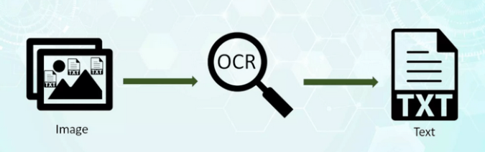
1. Giới thiệu
Ứng dụng nhận dạng văn bản được tạo ra để chuyển hình ảnh của các chữ viết tay hoặc đánh máy thành các văn bản tài liệu.
Ứng dụng ban đầu bắt nguồn từ các công nghệ điện báo và tạo ra các thiết bị đọc cho người mù.

Slide 4
1. Giới thiệu
Các tính năng của ứng dụng:
Trích xuất văn bản từ hình ảnh
Truy cập nội dung màn hình (chụp màn hình)

Slide 5
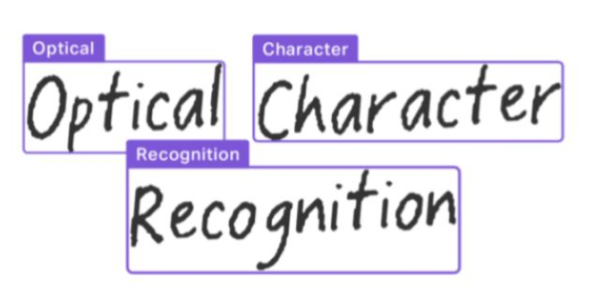
2. Tính năng
Trích xuất văn bản từ hình ảnh:
Sau khi mở ảnh, chọn vùng cần chuyển đổi sang văn bản. Ứng dụng sẽ tự động chuyển vùng đó sang văn bản
Hình ảnh minh hoạ tính năng

Slide 6
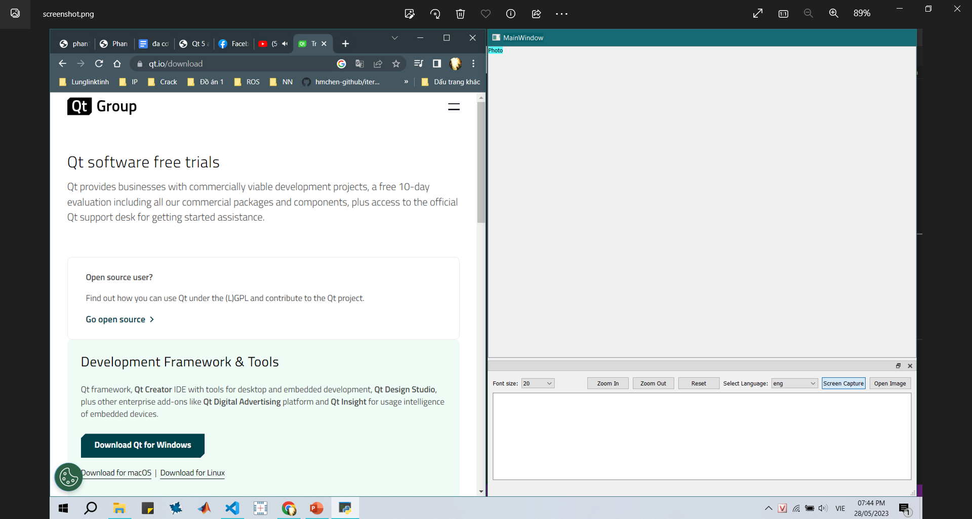
2. Tính năng
Truy cập nội dung trong màn hình:
Nhấn nút Capture Screen, ứng dụng cho phép chụp màn hình và lưu ảnh dưới tên “Screenshot.png”.
Ảnh màn hình chụp bởi ứng dụng

Slide 7

2. Tính năng
Các tính năng khác:
Điều chỉnh kích cỡ của ảnh
Chỉnh sửa văn bản đầu ra
Có thể nhận dạng nhiều ngôn ngữ khác nhau

Slide 8
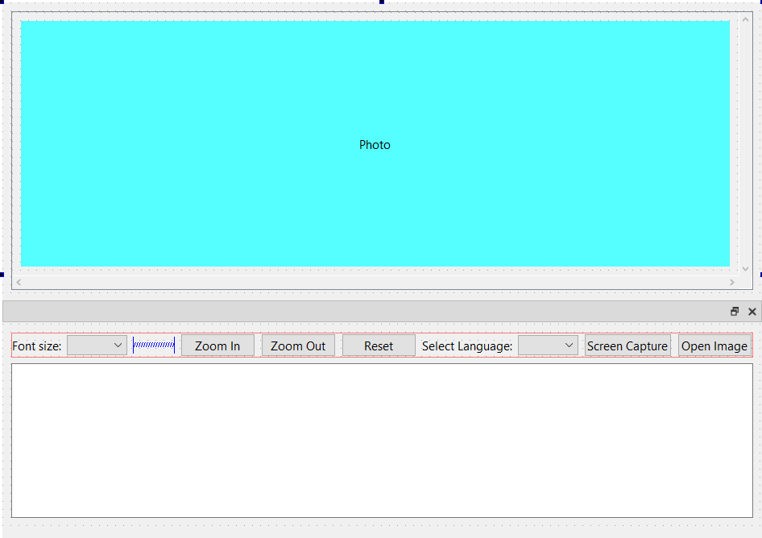
3. Giao diện
Vùng ảnh đầu vào
Cửa sổ ứng dụng sẽ gồm 3 phần chính:
Vùng ảnh đầu vào
Vùng văn bản
Thanh công cụ
Thanh công cụ
Vùng văn bản

Slide 9
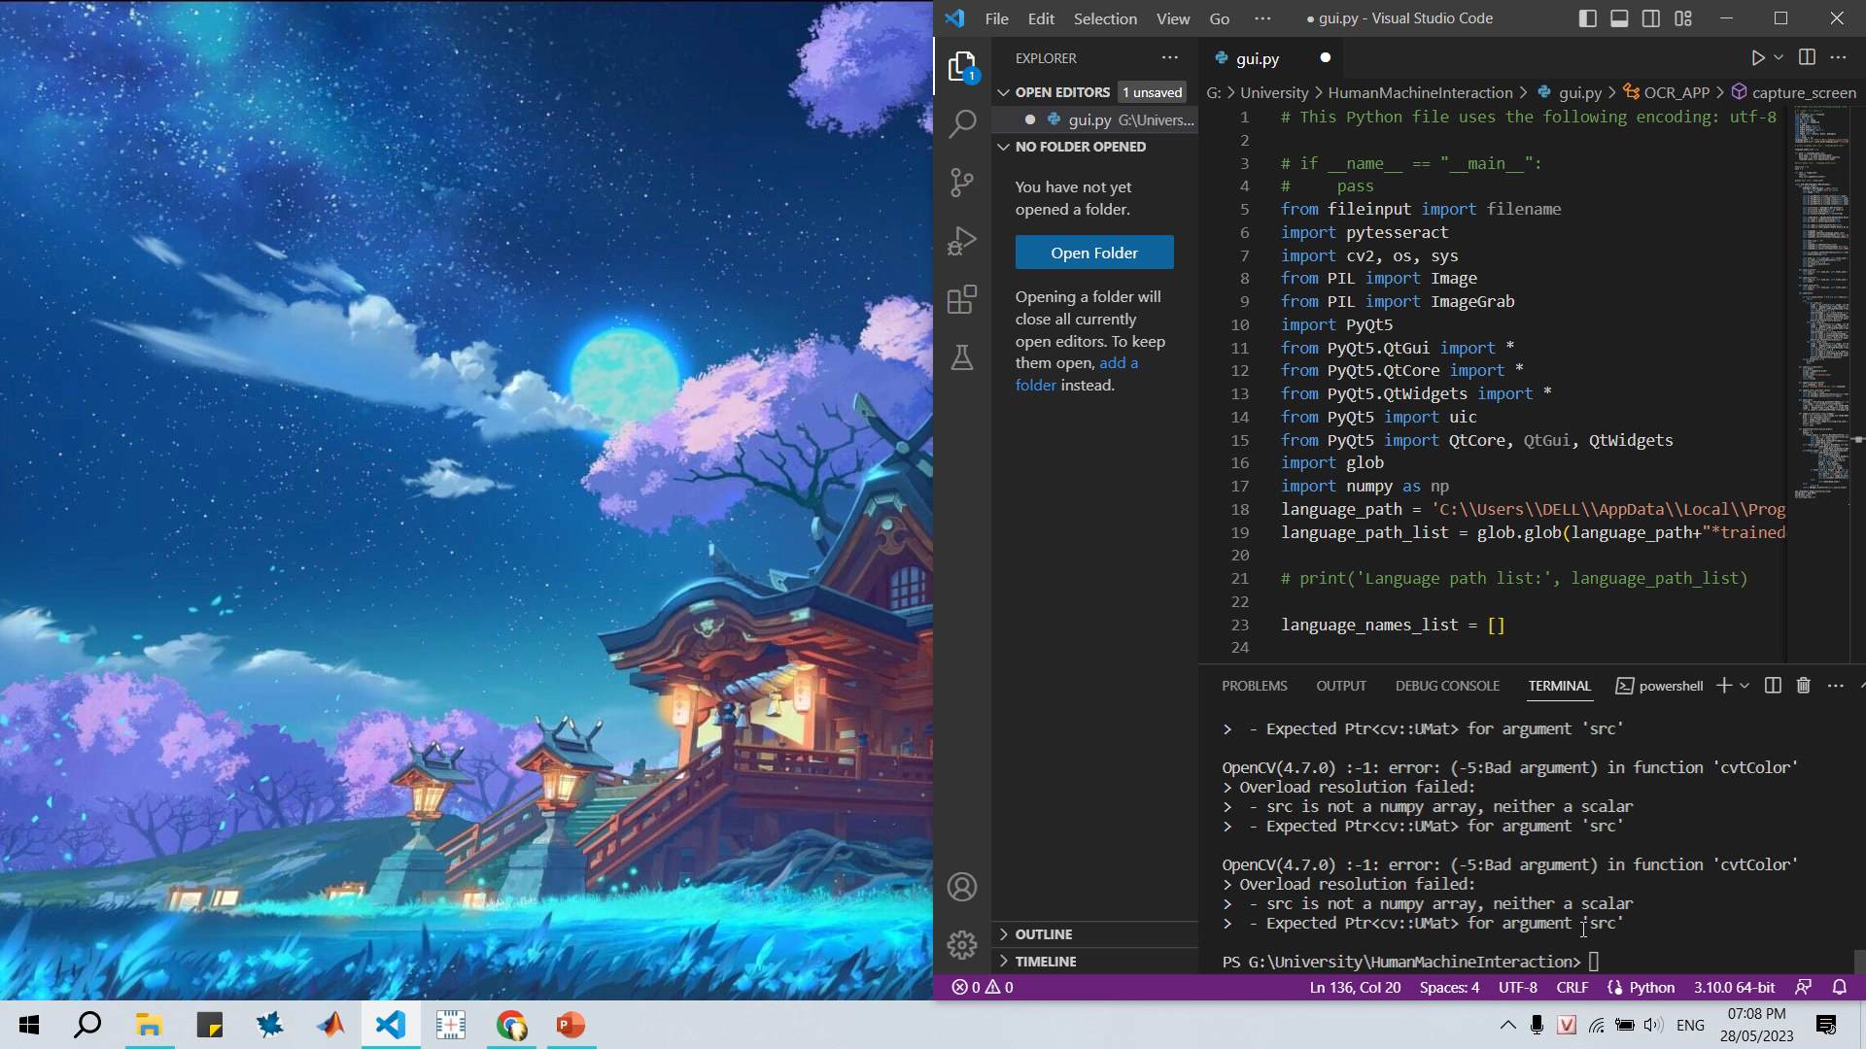
Ứng dụng nhận dạng văn bản
NHẬP MÔN TƯƠNG TÁC NGƯỜI - MÁY
Thực hiện:
Nguyễn Hải Thành - 20020717

Slide 10
Hướng phát triển
4

Slide 11
4. Hướng phát triển
Tối ưu việc nhận dạng nhiều ngôn ngữ
Thêm bộ dịch thuật
Tối ưu giao diện

Slide 12
Cảm ơn mọi người đã lắng nghe!

